Slide 1


2013级本科生毕业答辩
基于Java的视频动作识别系统
班 级：计算机1302
答辩人：曾彪
学 号：3130602050
导 师：詹永照

Slide 2
目 录
1
课题背景和意义
2
研究内容
3
系统框架设计
4
系统功能演示

Slide 3
1
课题背景和意义
背景
随着社交网络的发展，更多的人们愿意通过互联网把自己身边有趣的视频分享出来，使得网络上的视频数量剧增，对视频的分类管理越来越困难。
另一方面在人流量大的场所，视频监控是保障公民生命和财产安全的重要手段，但人工地识别和判断视频中的各种动作和行为工作量极其庞大。

Slide 4
1
课题背景和意义
意义
通过对视频动作识别技术的应用，可以在摄像头监控的同时利用系统对发生的人类行为进行自动的识别，并把各种情况汇报给管理员，减轻工作人员的工作强度，提高效率。
当技术发展到一定阶段时，可以建立一个庞大的服务器，对互联网上的视频进行批量的识别，并贴上视频的类别标签，方便用户进行查找和鉴别，当好友向你发送一个视频时，系统会先进行扫描，把视频的内容信息通过简要的文字描述给你，你再选择查看或者忽略。

Slide 5
2
研究内容
1.采用了目前世界上比较流行，但在机器视觉领域选用的较少的Java语言进行系统的编码与开发，实现了所有的功能并开发了一个便于用户进行操作控制的人机交互界面。
2.针对有标记数据标注代价大、成本高等问题，设计了半监督协同训练算法，将基分类器预测的置信度较高的无标记数据用于训练。

Slide 6
2
研究内容
3.按时间间隔把一个视频划分为若干个动作，由于每一个分量已足够表示一个人体动作，我们将每个分解的动作分量作为一个样本来训练，提高样本数量。
4.一个视频动作的识别也采取类似的方法来划分成若干动作， 分别对每一个进行识别，然后用概率统计的方法计算出一个最近似的结果。

Slide 7
3
系统框架设计
系统功能模块图

Slide 8
3
系统框架设计
系统执行流程图

Slide 9
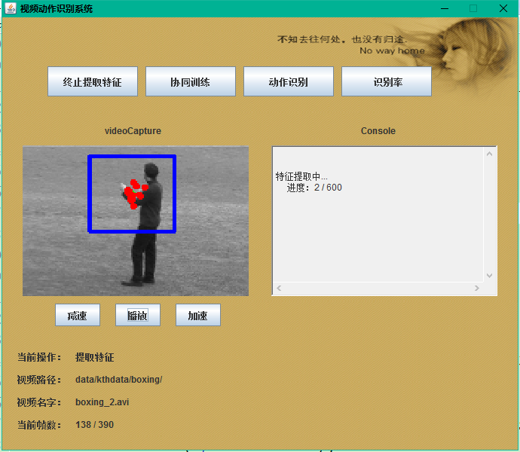
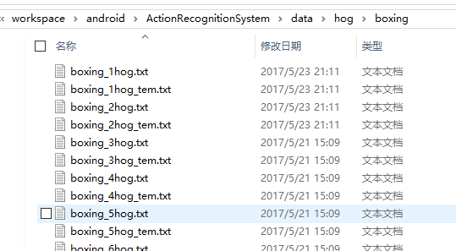
4
系统功能演示
提取特征

Slide 10
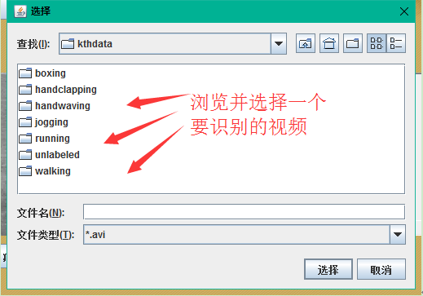
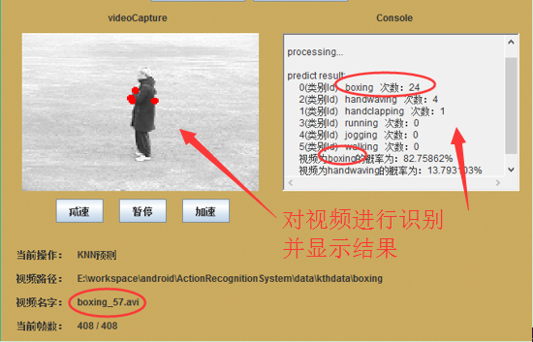
4
系统功能演示
视频动作识别

Slide 11
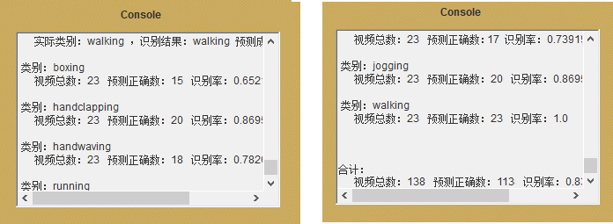
4
系统功能演示
识别率

Slide 12
谢谢！

